Slide 1
Иркутская область
Нижнеилимский район
МОУ «Видимская сош»
Подставка под цветок
Бордзей Е.В., Бордзей Дмитрий
11 класс

Slide 2
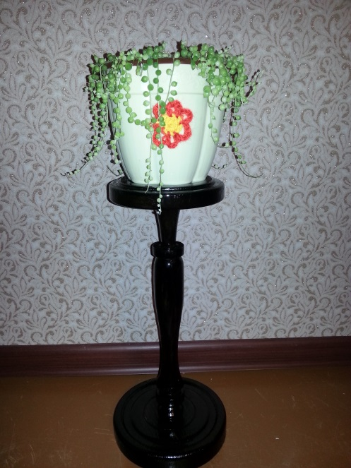
МОУ «
Цель проекта:
1. Изготовить подставку для цветов.

Slide 3
Задачи проекта:
1. Выбор варианта конструкции подставки.
2. Выбор материалов для изготовления.
3. Расчет размеров.
4. Составление технологической документации.
5. Выбор оборудования и инструментов.
6. Выполнение изделия.
7. Экономический расчет.
8. Оценка изделия.

Slide 4
Основные требования к изделию:
1. Изделие должно быть выполнено из дерева – экологически безопасного материала.
2. Изделие должно быть прочным, удобным в эксплуатации.
3. Изделие должно выглядеть эстетично.

Slide 5
Оборудование и инструменты:
1. Столярный верстак.
2. Слесарный верстак с тисками.
3. Сверлильный станок с набором сверл.
4. Токарный станок по дереву.
5. Напильник, резцы.
6. Ножовка по дереву.
7. Молоток.
8. Шлифовальная шкурка.
9. Измерительные и разметочные инструменты – циркуль, линейка, угольник, карандаш, штангенциркуль.
10. Кисточка.

Slide 6
Правила техники безопасности во время работы.
Работа по изготовлению подставки проводилась в школьной мастерской и техника безопасности соблюдалась согласно инструкциям, утвержденным в МОУ «Видимская сош».
Это инструкции по ручной обработке древесины и работе на сверлильном станке, которые находятся на рабочих местах.

Slide 7
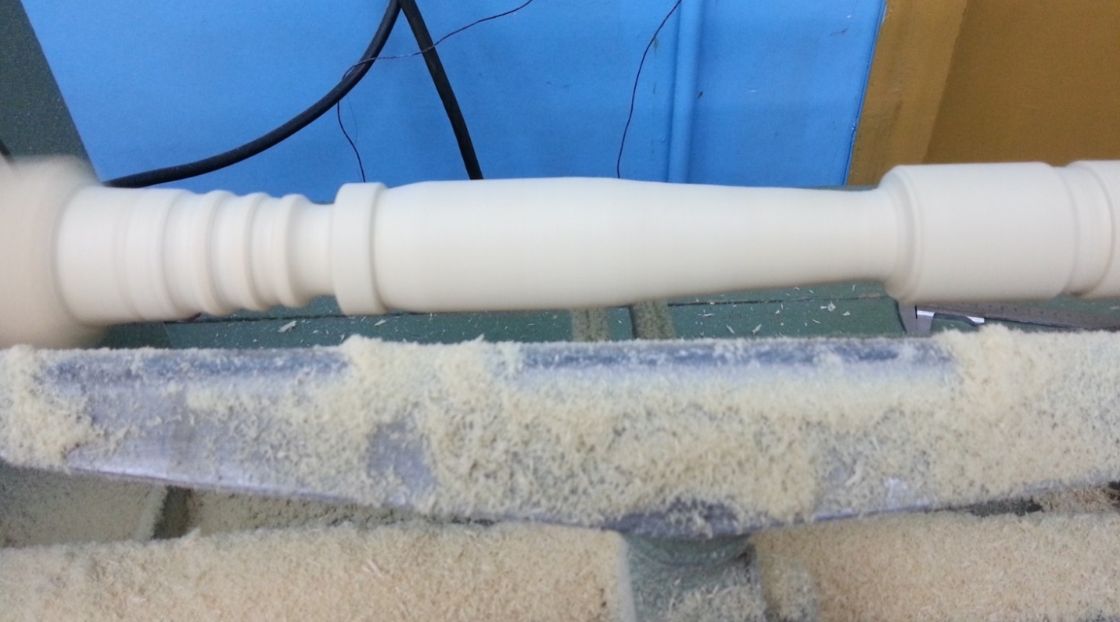
Вытачивание ножки

Slide 8
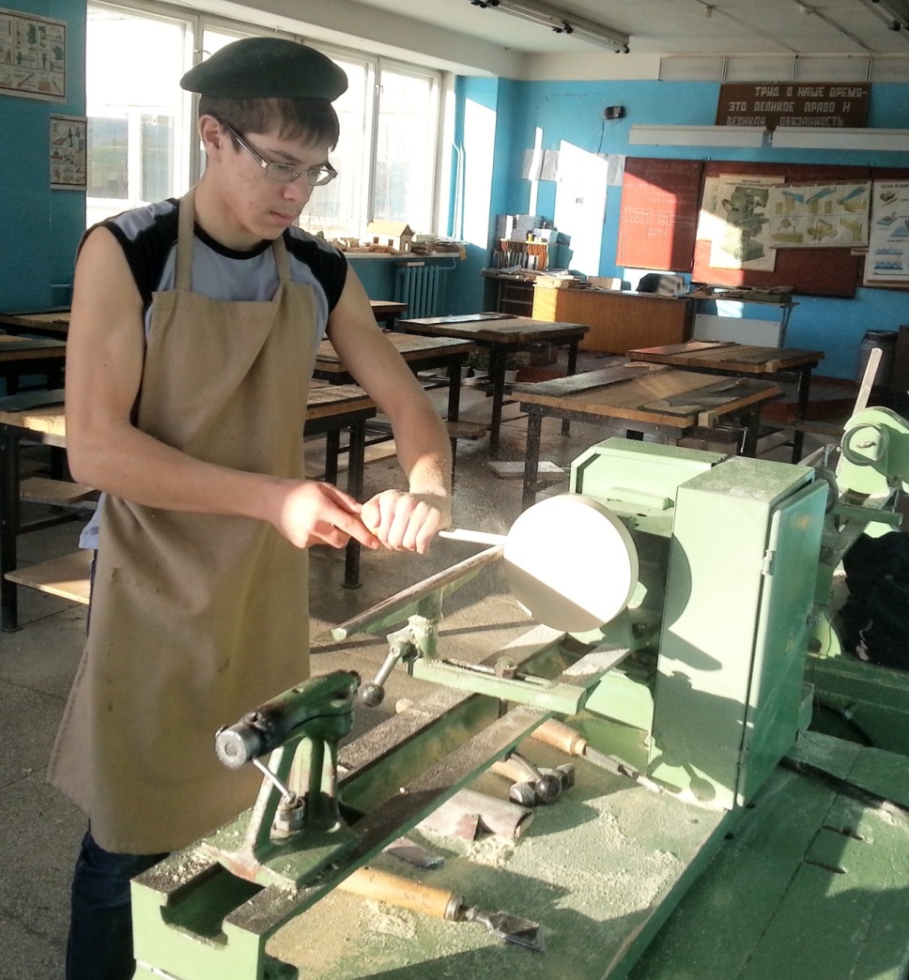
Обработка дисков

Slide 9
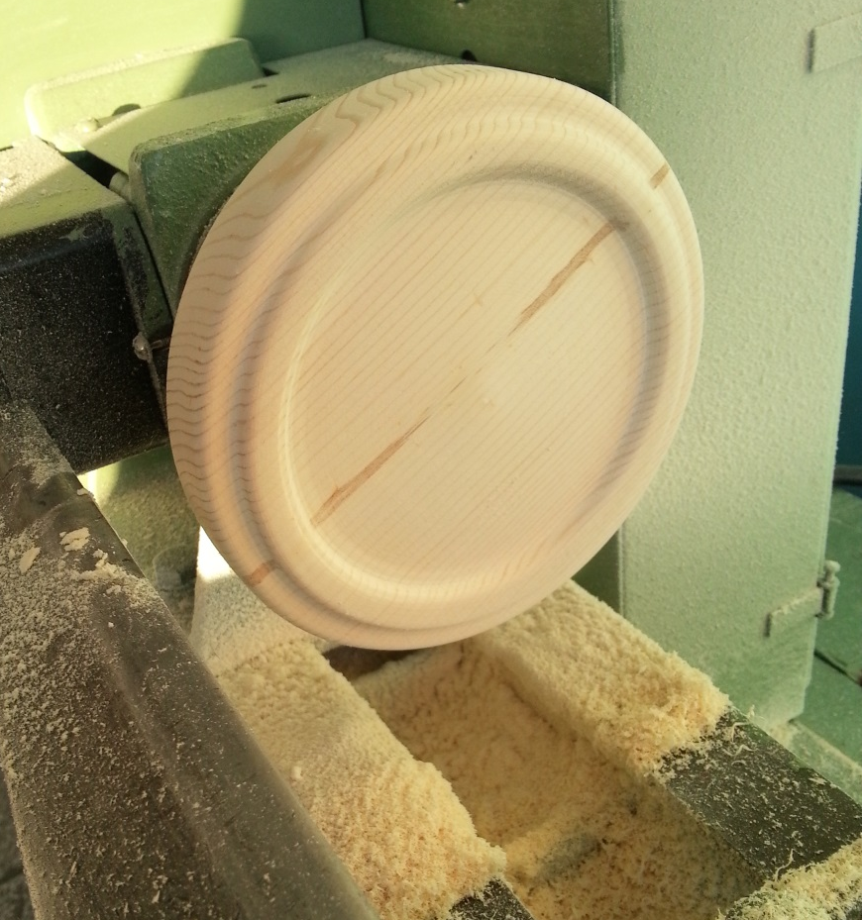
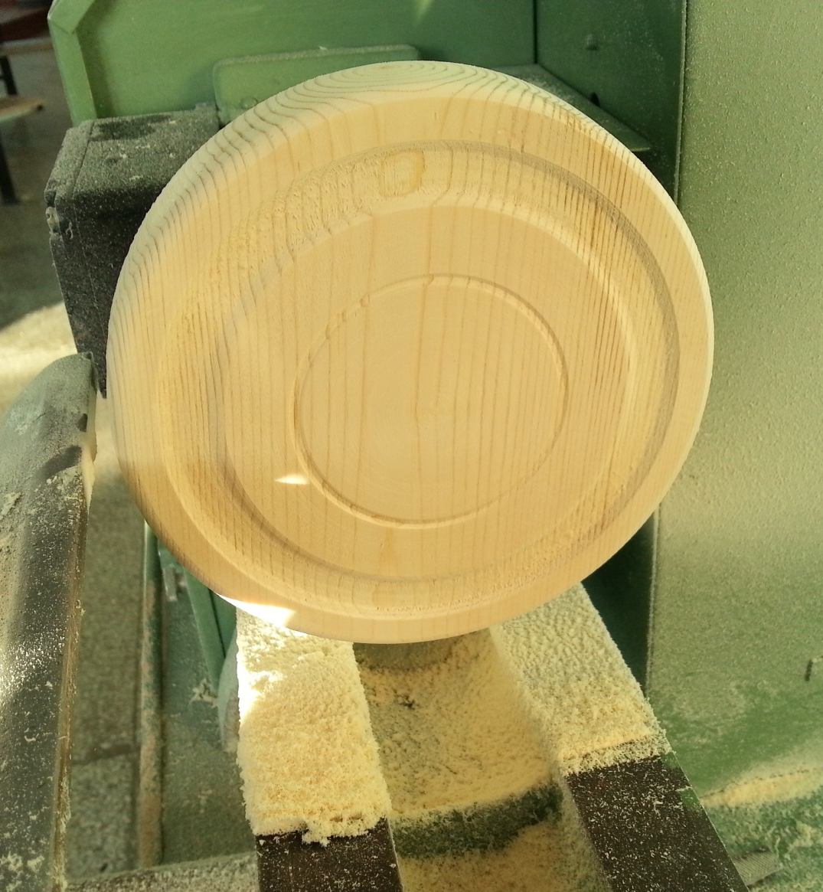

Slide 10
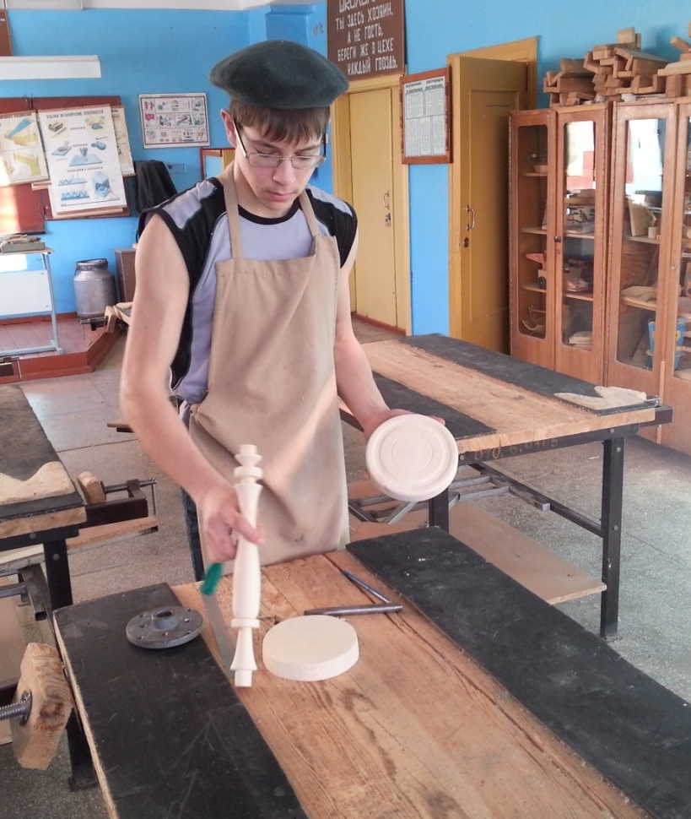
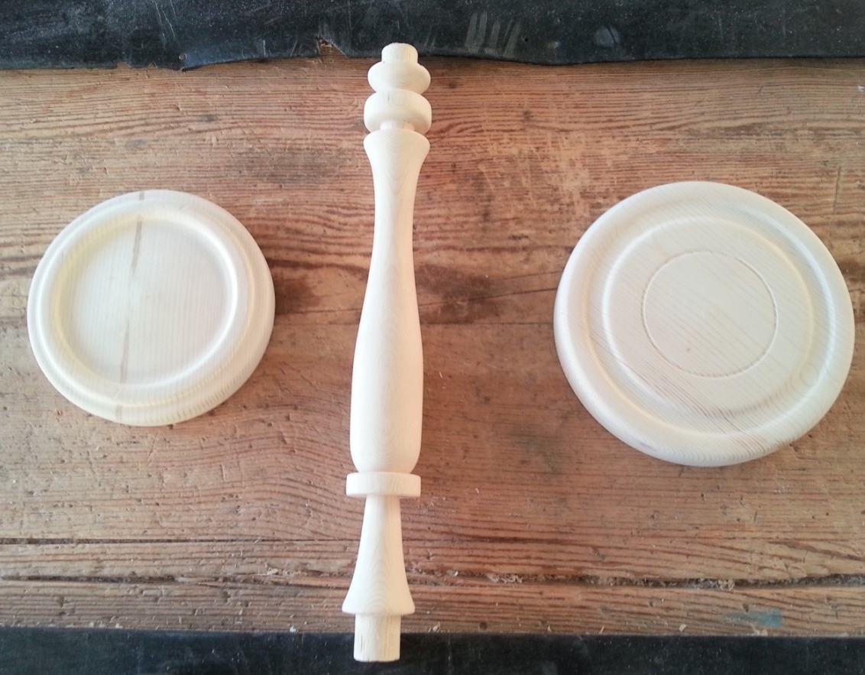
Шлифовка

Slide 11
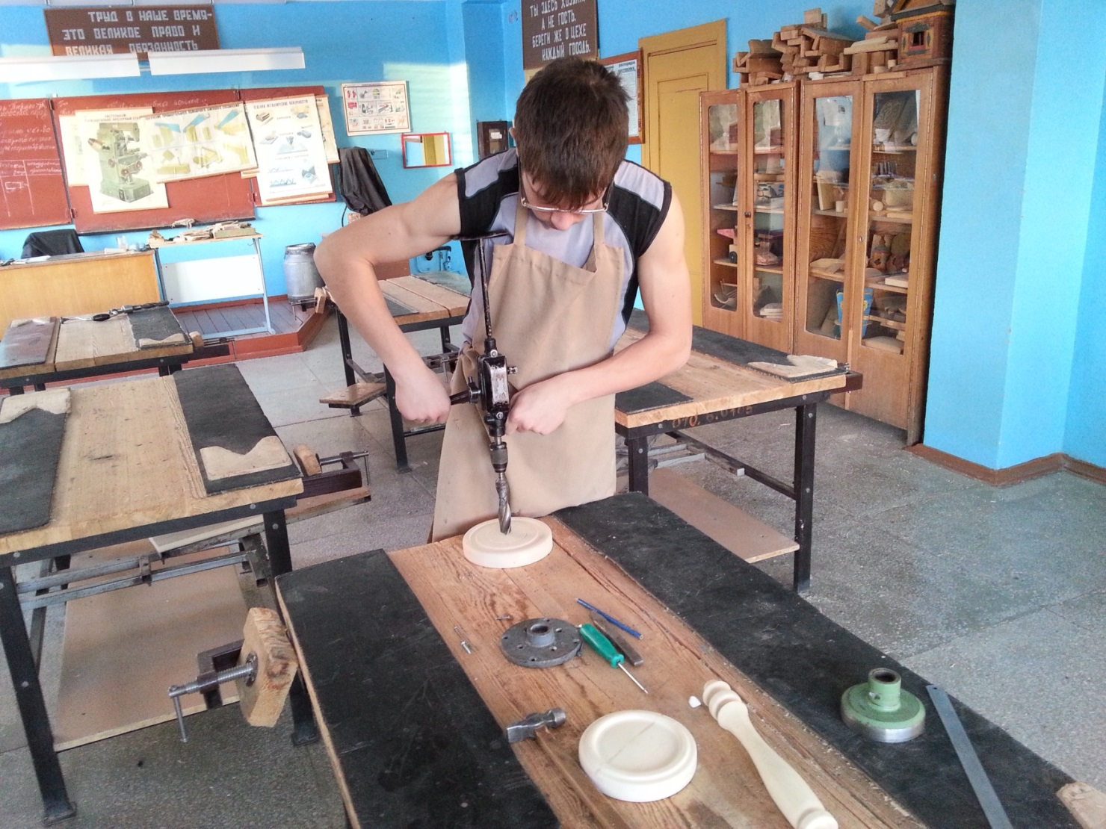
Отверстия
для ножки

Slide 12
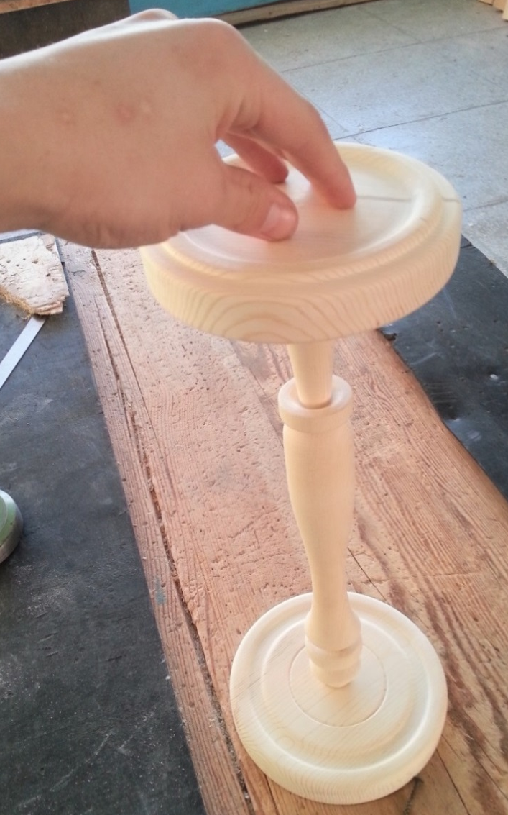
Сборка

Slide 13
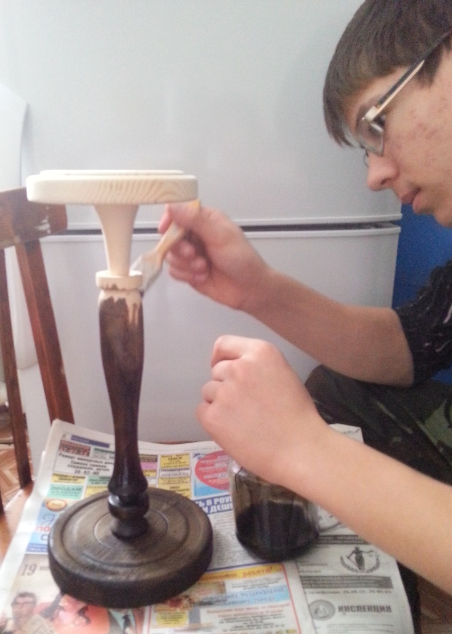
Обработка морилкой

Slide 14
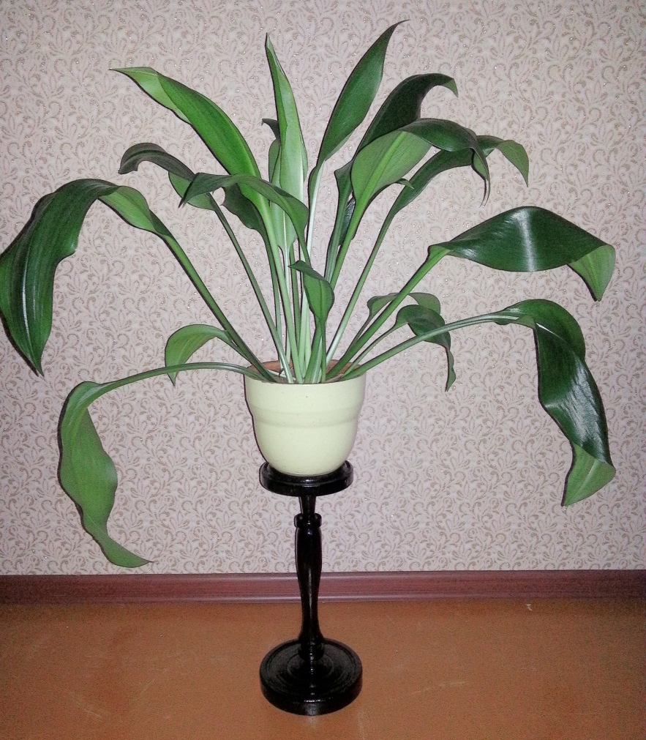
Работа готова!

Slide 15
Экономические расчеты:
Работа на станке 1,5 часа
Мощность электродвигателя 1,5 кВт
Расход электроэнергии 1,5 кВт. x 1,5ч. = 2,25 кВт/ч.
Стоимость 1 кВт/ч. – 0,84 копейки
Затраты на электроэнергию:
2,25 кВт. x 0,84 коп. = 1,89 руб.
Морилка 0,4 x 92 руб /кг. = 37 руб.
Лак 0,3 кг x 120 руб /кг = 36 руб.
Всего себестоимость составила 1,89 +37 + 36 = 74,89 руб.

Slide 16
Литература:
1. Коваленко В.И., Кулененок М. Объекты труда. Пособие для учителя. Просвещение, 1993.
2. Технология. Учебник для учащихся 11 класса. Под редакцией В.Д.Симоненко. Москва. «Вентана – Граф», 2012.

Slide 17
Спасибо за внимание!

